Slide 1

АНТИКОРРУПЦИОННЫЕ МЕРЫ ПРИ ОСУЩЕСТВЛЕНИИ ГОСУДАРСТВЕННЫХ (МУНИЦИПАЛЬНЫХ) ЗАКУПОК
Заира Мусалова
К.ю.н., доцент кафедры конституционного и муниципального права ДГУ

Slide 2

Принципы контрактной системы в сфере закупок (ст.6 44-фз)
• Открытость;
• Прозрачность информации о контрактной системе в сфере закупок;
• Обеспечения конкуренции;
• Профессионализм заказчиков;
• Стимулирование инновации;
• Единство контрактной системы в сфере закупок;
• Ответственность за результативность обеспечения государственных и муниципальных нужд;
• Эффективность осуществления закупок.

Slide 3
Стадии закупок по 44-фз
• Планирование
• Составление извещения, документации (описание предмета закупки, проект контракта, требования к участникам)
• Размещение в ЕИС
• Проведение процедуры закупки
• Заключение контракта
• Исполнение контракта

Slide 4
ЕДИНАЯ ИНФОРМАЦИОННАЯ СИСТЕМА В СФЕРЕ ЗАКУПОК (ЕИС)
Планы закупок, планы-графики размещения заказа, информация об их исполнении
Информация о закупках (извещения, документация, протоколы)
Реестр контрактов
Реестр недобросовестных поставщиков
Реестр банковских гарантий
Реестр жалоб, проверок, их результатов и выданных предписаний

Slide 5

АНТИКОРРУПЦИОННЫЕ МЕРЫ ПРИ ОСУЩЕСТВЛЕНИИ ГОСУДАРСТВЕННЫХ (МУНИЦИПАЛЬНЫХ) ЗАКУПОК
КОРРУПЦИЯ

Slide 6
Что является коррупцией в госзакупках?
Коррупция в сфере госзакупок — это злоупотребление служебным положением, дача взятки, получение взятки, злоупотребление полномочиями, коммерческий подкуп или иное незаконное использование должностного положения вопреки законным интересам общества и государства.
При осуществлении закупок недобросовестный сотрудник заказчика может извлекать коррупционные доходы различными способами:
• Обеспечивать прямое или опосредованное получение контрактов самим сотрудником, его родственниками, иными тесно связанными с ним лицами;
• Получать вознаграждение («откаты») от участников закупок за действия, обеспечивающие получение ими контрактов и приемку результатов выполненных работ;
• «Приобретать в пользование» дорогостоящее имущество за счет бюджетных средств или средств организации;
• «Приватизировать» отдельные элементы закупочной инфраструктуры;
• Получать незаконное вознаграждение за неприменение штрафных санкций.

Slide 7
Коррупционные риски:
Включение в документацию при проведении конкурентных процедур положений и условий, позволяющих заказчику принимать решение о выборе победителя
Лицензии
Сертификаты т.д.

Slide 8
Пример конкурсной документации
﻿При изучении предложений участников по наличию графика выполнения работ и степени его проработанности устанавливается, что все претенденты представили график с подробным описанием этапов работ в графическом или письменном виде. Однако одному из участников, как правило, с наибольшей ценой среди других претендентов, по данному критерию присваивается максимальное количество баллов, что в итоге напрямую влияет на выбор победителя.
﻿Согласно пояснениям должностных лиц о влиянии степени проработанности графика выполнения проектных работ следует, что при их приемке представленная исполнителем контрактов отчетная документация анализируется на предмет всестороннего и качественного описания принятых конструктивных и технических решений, обоснований, наличия необходимых разрешений, согласований, картографических материалов, нормативных документов. То есть фактически ни методология производства работ, ни степень проработанности графика выполнения работ не имеют никакого практического значения для исполнения государственных контрактов, а используются только при проведении конкурсных процедур для искусственного завышения баллов, присваиваемых конкретной заявке.

Slide 9
﻿﻿Коррупционные риски:
﻿﻿Признаки, которые позволяют отнести государственный или муниципальный заказ к коррупционному:
- Цена. Указывать на коррупционную составляющую может как заниженная, так и завышенная цена.
- Нереальные сроки выполнения работ. Это может говорить о том, что «нужная» компания уже выполнила или начала выполнять работу, что закрывает доступ к конкурсным процедурам для других участников.

Slide 10
﻿﻿Коррупционные риски:
﻿﻿
- Заказчик запрашивает от участников лицензии и свидетельство о членстве в СРО, которые данный вид работ не предусматривает.
- Объединение нескольких несвязанных лотов в один. Такие действия обычно резко ограничивают конкуренцию, так как не каждый участник сможет исполнить одновременно объективно несвязанные условия.

Slide 11
﻿﻿Коррупционные риски:
﻿﻿- Невнятное техническое задание. Это может быть техзадание, которое составлено под конкретного поставщика или из которого вовсе непонятно, что требуется заказчику в рамках данного заказа.
- Направление потенциальным поставщиком по сговору с заказчиком самой низкой цены в заявке на участие.

Slide 12
﻿﻿Коррупционные риски:
﻿﻿
- Установление непривлекательной для поставщиков схемы оплаты при исполнении госзаказа, в частности, если оплата предполагает длительную отсрочку.
- Заведомо некорректное внесение данных в ЕИС: смешение в описании предмета закупки кириллицы и латиницы и пр...

Slide 13

ОСНОВНЫЕ ВИДЫ НАРУШЕНИЙ

Slide 14

Лояльный исполнитель
Это критически важный элемент любого коррупционного взаимодействия в закупках!
Используются различные способы привлечения лояльных исполнителей:
Создание новой организации: реальной или фиктивной
«Вращающаяся дверь»:
- Привлекается организация, в которой ранее работал (являлся собственником, учредителем и т.п.) сотрудник заказчика;
- Привлекается организация, в которую перешли на работу сотрудники заказчика.
Приобретение организации с опытом
Сговор с существующими организациями

Slide 15

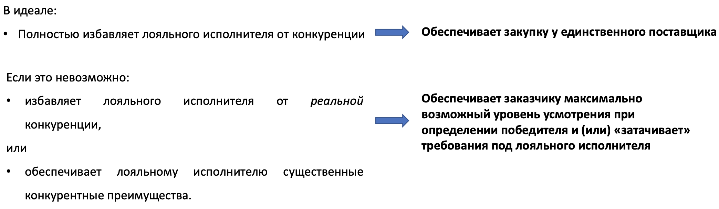
Ограничение конкуренции
Для обеспечения победы лояльного исполнителя коррумпированный заказчик ограничивает конкуренцию следующими путями:

Slide 16
Сокрытие информации о закупке и затруднение подачи заявки
Для сужения круга потенциальных участников коррумпированный заказчик затрудняет поиск информации о закупке в ЕИС и (или) на ЭТП, в частности, при описании объекта закупки коррумпированным заказчиком используются нестандартные названия (синонимы).
Еще одним противоправным ограничением конкуренции является размещение конкурсной документацию в период, когда активность потенциальных участников снижена (например, непосредственно до или после государственных праздников) или устанавливать сроки подачи, которые приходятся на «неудобные» периоды времени (например, частично совпадают с государственными праздниками или концом года).
Кроме того, до сих пор встречаются случаи, когда заказчики используют совсем грубые приемы, создавая физические препятствия для подачи заявок, затрудняя процесс регистрации и подачи документов на ЭТП, используя трудночитаемые файлы закупочной документации.

Slide 17

Умышленная непривлекательность закупки
В целях отвращения нелояльных участников коррумпированный заказчик может устанавливать условия закупки, непривлекательные для добросовестных участников.
• Слишком короткие сроки исполнения контракта
• Необоснованно низкая НМЦК
• Расплывчатое описание объекта закупки, не позволяющее сделать вывод об объеме и
стоимости работ
• Большой размер обеспечения заявки / контракта
• Установление завышенных требований к исполнителю
При этом для лояльного исполнителя внешне невыгодные условия тем или иным образом компенсируются.

Slide 18
Умышленная непривлекательность закупки
NB! Требование о наличии у поставщика (исполнителя, подрядчика) лицензии, в соответствии с федеральным законом, НЕ является коррупционным признаком, т.к. требование установлено федеральным
законом.
Статья 12. «Перечень видов деятельности, на которые требуются лицензии» Федерального закона от 04.05.2011 № 99-ФЗ «О лицензировании отдельных видов деятельности» (примеры):
• образовательная деятельность;
•деятельность по сохранению объектов культурного наследия;
• деятельность по монтажу, техническому обслуживанию и ремонту средств обеспечения пожарной безопасности зданий и сооружений;
• производство лекарственных средств;
• деятельность по сбору, транспортированию, обработке, утилизации, обезвреживанию, размещению отходов I - IV классов опасности;
• частная охранная деятельность;
• оказание услуг связи;
• медицинская деятельность и пр.

Slide 19
Извлечение коррупционной ренты
Для коррумпированного заказчика важно не только обеспечить победу лояльного исполнителя, но и заранее продумать, каким образом исполнитель извлечет «сверхприбыль», позволяющую «поделиться» с заказчиком. Это особенно актуально для коррупционных схем, предполагающих «откаты».
Обычно для извлечения коррупционной ренты пытаются воздействовать на два ключевых параметра:
• Цена контракта
С коррупционной точки зрения, цена должна ощутимо превышать стоимость объекта закупки. Это позволит
Исполнить контракт,
получить прибыль исполнителю,
получить коррупционную ренту заказчику.
Обычно цена контракта завышается путем завышения НМЦК и (значительно реже) путем заключения дополнительных соглашений.
и (или)
• Качество закупаемых объектов
С коррупционной точки зрения, себестоимость исполнения контракта для исполнителя должна быть как можно более низкой. В идеале, исполнитель вообще не должен нести расходов на исполнение контракта. Если это нереально, то исполнителю должна быть обеспечена возможность сократить расходы за счет частичного или некачественного исполнения контракта.

Slide 20
Избыточная закупка
ЗАВЫШЕНИЕ НМЦК
Закупка ненужных объектов закупки или объектов закупки с избыточными характеристиками
Неправильный расчет ключевых показателей
Завышение стоимости отдельных элементов предмета закупки
Включение в плановую калькуляцию необоснованных затрат

Slide 21

«Такой же, но подороже»
ЗАВЫШЕНИЕ НМЦК
Укрупнение закупки
Выбор более дорогого способа приобретения прав на пользование имуществом
Завышение предельных цен при установлении нормативных затрат

Slide 22
ЗАВЫШЕНИЕ НМЦК
Манипуляции с методом определения стоимости
• Подмена предмета закупки
• Запрос коммерческих предложений у «лояльных» организаций и (или) многократное направление запросов коммерческих предложений
• Одновременное использование нескольких методов определения стоимости
• Необоснованное применение коэффициентов

Slide 23
Фиктивное исполнение контракта
СОКРАЩЕНИЕ ТРУДОЗАТРАТ ЛОЯЛЬНОГО ИСПОЛНИТЕЛЯ
Бесплатное выполнение работ чужими руками: закупка уже поставленных (поставляемых) товаров силами самого заказчика, его подведомственных организаций или иных организаций
Повторная закупка: открытая или замаскированная
Более сложные приемы:
o сочетание бесплатного выполнения работ и повторной закупки – обман субподрядчиков;
o использование утилизированной продукции.

Slide 24
Частичное или некачественное исполнение контракта
СОКРАЩЕНИЕ ТРУДОЗАТРАТ ЛОЯЛЬНОГО ИСПОЛНИТЕЛЯ
Изменение условий контракта
Заключение дополнительных соглашений
Приемка непоставленных товаров или товаров ненадлежащего качества:
o Без принятия действий по устранению нарушений
o С последующей закупкой ремонтных работ или продолжения работ
o С последующим устранением нарушений силами заказчика
Расторжение контракта по соглашению сторон
Неприменение или смягчение санкций

Slide 25
«Маскировка»
ЗАКАЗЧИК:
Создает видимости конкуренции
Недобросовестно использует субподряд:
Полная или частичная передача исполнения контракта на субподряд, а также фиктивный субподряд – для организации и маскировки извлечения коррупционной ренты;
Привлечение в качестве субподрядчиков организаций из лояльного пула – для поддержания участников коррупционной схемы;
Дробление субподряда – для обхода установленных ограничений.
Обеспечивает лояльный внешний аудит, экспертизу и т.п.

Slide 26
Нарушения на этапе ЗАКЛЮЧЕНИЯ КОНТРАКТА
Явной коррупционной направленностью обладают случаи начала проведения работ (оказания услуг, поставки товаров) до момента проведения процедуры либо до заключения контракта (договора) в установленном законом порядке, которым впоследствии придается правомерный характер путем включения в контракт (договор) пункта о применении его условий к отношениям, возникшим до заключения контракта (договора).

Slide 27
Нарушения на этапе ЗАКЛЮЧЕНИЯ КОНТРАКТА
Заключение контракта (договора) при наличии конфликта интересов между заказчиком и поставщиком (исполнителем, подрядчиком) нарушает прямо законодательный запрет, установленный частью 2 ст. 8 во взаимосвязи с пунктом 9 ч. 1 ст. 31 Федерального закона N 44- ФЗ, и посягает на публичные интересы. Таким образом, подобные сделки в силу статьи 168 ГК РФ являются ничтожными и не влекущими правовых последствий.

Slide 28
В Самарской области главврачей 3-х больниц уволили за коррупцию Руководитель Большечерниговской ЦРБ заключил госконтракты со своей сестрой на общую сумму свыше 626 000 рублей. Прокуратура Большечерниговского района Самарской области провела проверку соблюдения законодательства о контрактной системе в Большечерниговской центральной районной больнице и установила, что в 2015 году и первом квартале 2016 года больница заключила 9 госконтрактов на поставку электротоваров, продуктов питания, автомобильных шин и сантехники с индивидуальным предпринимателем Екатериной Страшненко - родной сестрой руководителя Большечерниговской ЦРБ. Общая сумма контрактов составила свыше 626 тысяч рублей. Заинтересованность главврача Игоря Пивоварова в заключении контрактов с сестрой, по мнению прокуратуры, была обусловлена извлечением выгоды для своего родственника, что и привлекло к возникновению конфликта интересов. Руководитель не принял мер по урегулированию конфликта, а также не сообщил о нем в региональный минздрав. Прокурор Большечерниговского района внес в адрес министра здравоохранения Самарской области представление об устранении нарушения закона с требованием увольнения главврача в связи с утратой доверия.
По рассмотрению прокурорского акта руководитель больницы был уволен.
Главврача Сызранской ЦРБ уволили Прокуратура добилась увольнения главного врача Сызранской центральной районной больницы, который трудоустроил в учреждение всех своих родственников и заключил со своей фирмой контракт на поставку медикаментов. В ходе проверки, проведенной правоохранителями, было установлено, что руководитель больницы неплохо устроился. На протяжении 2015-го и первого квартала нынешнего года главврач заключил 9 контрактов на сумму 470 тыс. рублей.

Slide 29
ПРИМЕР:
В Самарской области руководитель торгов города подписывала госконтракты с собственной дочерью Городская прокуратура вынесла представление об увольнении руководителя управления торгов администрации города за нарушение законодательства о коррупции, сообщается на сайте прокуратуры Самарской области в пятницу. «Установлено, что руководитель управления торгов администрации г. Жигулевск Виктория Приходько возглавляла комиссию по размещению заказов для муниципальных нужд, на основании решений которой администрацией городского округа заключено пять контрактов с фирмой «Партнер», учредителями которой являются ее дочь и супруг дочери», - говорится в сообщении. В связи с выявленными нарушениями прокуратурой города внесено представление мэру городского округа, по результатам рассмотрения которого Приходько уволена была уволена из муниципальной службы, отмечается в пресс-релизе.

Slide 30
Нарушения на этапе ЗАКЛЮЧЕНИЕ КОНТРАКТА
В целях недопущения фактов хищения бюджетных средств следует учитывать, что оплата по контракту (договору) и возврат обеспечения исполнения контракта (договора) возможны только поставщику (подрядчику, исполнителю), платежные реквизиты которого указаны в таком контракте или договоре
(ст. 34 Федерального закона N 44-Ф3, ст. 219 БК РФ)

Slide 31
ПРИМЕР:
Еще одним негативным фактором, свидетельствующим о наличии признаков коррупционных нарушений, является сохранение взаимоотношений между заказчиком и контрагентом в случаях неисполнения или ненадлежащего исполнения контрактных (договорных) обязательств, а также игнорирование заказчиком обязанности по одностороннему отказу от исполнения контракта в случаях, установленных законодательством (ч. 15 ст. 95 Федерального закона N 44-Ф3).
Направление сведений в реестр недобросовестных поставщиков

Slide 32
АНТИКОРРУПЦИОННЫЕ МЕРЫ ПРИ ОСУЩЕСТВЛЕНИИ ГОСУДАРСТВЕННЫХ (МУНИЦИПАЛЬНЫХ) ЗАКУПОК
ИСКЛЮЧЕНИЕ КОНФЛИКТА ИНТЕРЕСОВ И ЗАИНТЕРЕСОВАННОСТИ

Slide 33
ПРОФИЛАКТИЧЕСКИЕ МЕРЫ:
• Обучение, повышение квалификации, просвещение
• Аналитика
• Оценка знаний

Slide 34
Обучение, просвещение
Определение перечня работников, участвующих в осуществлении закупки. К таким работникам могут относятся следующие (если применимо):
1) руководитель заказчика;
2) члены коллегиального органа по осуществлению закупок (например, члены приемочной комиссии, члены комиссии по осуществлению закупок);
3) должностные лица контрактной службы или контрактный управляющий;
4) работники, заинтересованные в осуществлении закупки (например, работники, участвующие описании объекта закупки);
5) иные лица, участвующие в осуществлении закупок.

Slide 35
АНАЛИТИКА
Ответственным лицом за работу по профилактике коррупционных правонарушений при осуществлении закупок проводится аналитическая работа по направлениям:
Анализ работников
Анализ участников закупок
Анализ закупок

Slide 36
ОЦЕНКА ЗНАНИЙ
Ответственным лицом за работу по профилактике коррупционных правонарушений при осуществлении закупок проводится оценка знаний на добровольной основе:
Тестирование
Решение кейсов
Обсуждение типичных ошибок

Slide 37
Нормирование в сфере закупок
- это установление требований к закупаемым товарам, работам, услугам, а также нормативных затрат на обеспечение функций образовательных учреждений
Правила нормирования определяют Правительство РФ, высшие исполнительные органы государственной власти субъектов РФ, местные администрации, а также государственные органы, органы управления государственными внебюджетными фондами, госкорпорации, муниципальные органы

Slide 38
КОНТРОЛЬ В СФЕРЕ ЗАКУПОК (ст. 98,99)
АУДИТ В СФЕРЕ ЗАКУПОК осуществляется Счетной палатой Российской Федерации, контрольно-счетными органами субъектов Российской Федерации, образованными законодательными (представительными) органами государственной власти субъектов Российской Федерации, и контрольно-счетными органами муниципальных образований (в случае, если такие органы образованы в муниципальных образованиях), образованными представительными органами муниципальных образований (ч. 1 ст. 98)

Slide 39
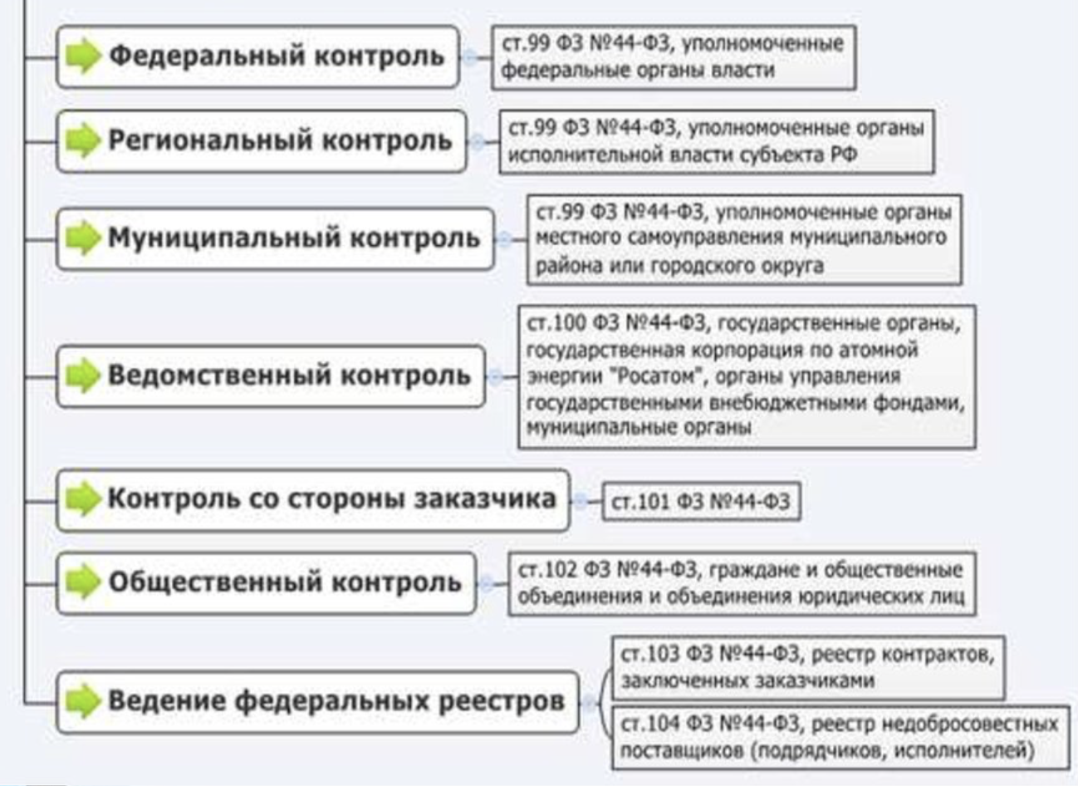

Slide 40
Полномочия органов финансового контроля (казначейство)
(статья 99 Закона Nº 44-Ф3)
﻿соответствие информации об объеме финансового обеспечения, и непревышением объема финансового обеспечения для осуществления закупок согласно плану, информации об объеме финансового обеспечения по утвержденным и доведенным до заказчика лимитам;
﻿﻿﻿соответствие информации об идентификационных кодах закупок и об объеме финансового обеспечения для осуществления данных закупок, содержащейся:
а) в планах-графиках, информации, содержащейся в планах закупок;
б) в извещениях об осуществлении закупок, в документации о закупках, информации, содержащейся в планах-графиках;
в) в протоколах определения поставщиков (подрядчиков, исполнителей), информации, содержащейся в документации о закупках;
г) в условиях заключаемых контрактов, информации, содержащейся в протоколах определения поставщиков (подрядчиков, исполнителей);
д) в реестре контрактов, заключенных заказчиками, условиям контрактов.

Slide 41
Полномочия органов внутреннего финансового контроля
(статья 99 Закона Nº 44-Ф3)
соблюдения правил нормирования в сфере закупок;
определения и обоснования начальной (максимальной) цены контракта, цены контракта, заключаемого с единственным поставщиком (подрядчиком, исполнителем), начальной цены единицы товара, работы, услуги, начальной суммы цен единиц товара, работы, услуги
соблюдения предусмотренных настоящим Федеральным законом требований к исполнению, изменению контракта, а также соблюдения условий контракта, в том числе в части соответствия поставленного товара, выполненной работы (ее результата) или оказанной услуги условиям контракта;
соответствия использования поставленного товара, выполненной работы (ее результата) или оказанной услуги целям осуществления закупки.

Slide 42
Контроль заказчика
(статья 101 Закона Nº 44-Ф3)
Обязанности заказчика по контролю за :
﻿﻿﻿исполнением поставщиком (подрядчиком, исполнителем) условий контракта в соответствии с законодательством РФ;
﻿﻿﻿привлечением поставщиком (подрядчиком, исполнителем) к исполнению контракта субподрядчиков, соисполнителей из числа субъектов малого предпринимательства и социально ориентированных некоммерческих организаций

Slide 43
Общественный контроль
(статья 102 Закона Nº 44-Ф3)
Граждане, общественные объединения и объединения юр. лиц
Полномочия общественного контроля
﻿﻿﻿готовить предложения по совершенствованию законодательства
Российской Федерации в сфере закупок;
﻿﻿﻿направлять заказчикам запросы о предоставлении информации о закупке;
﻿﻿﻿осуществлять независимый мониторинг закупок и оценку эффективности закупок;
﻿﻿﻿Обращаться от своего имени в уполномоченные органы с заявлением о проведении мероприятий по контролю ;
﻿﻿﻿обращаться от своего имени в правоохранительные органы (при наличии признаков состава преступления);
﻿﻿﻿обращаться в суд в защиту нарушенных или оспариваемых прав и законных интересов группы лиц в соответствии с законодательством
Российской Федерации.

Slide 44
Мониторинг закупок
(ст.97)
﻿﻿ это система наблюдений в сфере закупок, осуществляемых на постоянной основе посредством сбора, обобщения, систематизации и оценки информации об осуществлении закупок, в том числе реализации планов-графиков
﻿﻿Результаты мониторинга закупок по итогам каждого года оформляются в виде сводного аналитического отчета.
﻿﻿Мониторинг закупок обеспечивается федеральным органом исполнительной власти по регулированию контрактной системы в сфере закупок, органом исполнительной власти субъекта Российской Федерации по регулированию контрактной системы в сфере закупок, местной администрацией.

Slide 45
Ответственность за коррупционные нарушения.
Методические рекомендации руководителям образовательных организаций как заказчикам при осуществлении государственных (муниципальных) закупок
Заира Мусалова
К.ю.н., доцент кафедры конституционного и муниципального права ДГУ

Slide 46
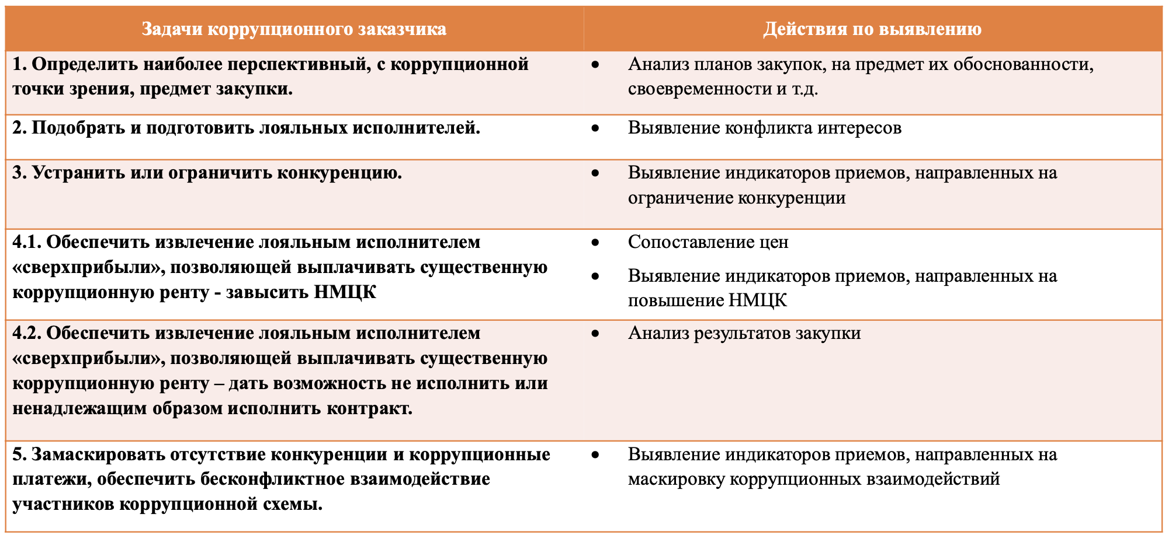
Рекомендации

Slide 47
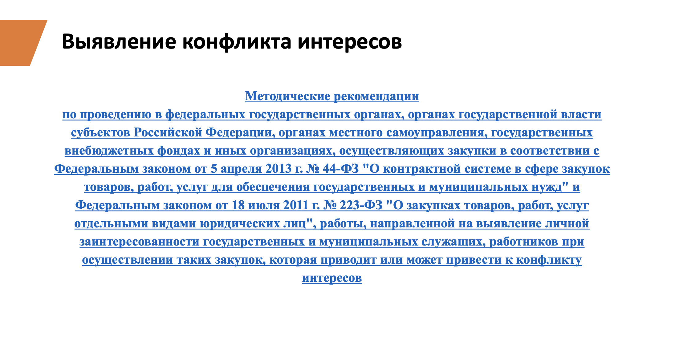
https://mintrud.gov.ru/ministry/programms/anticorruption/9/19

Slide 48
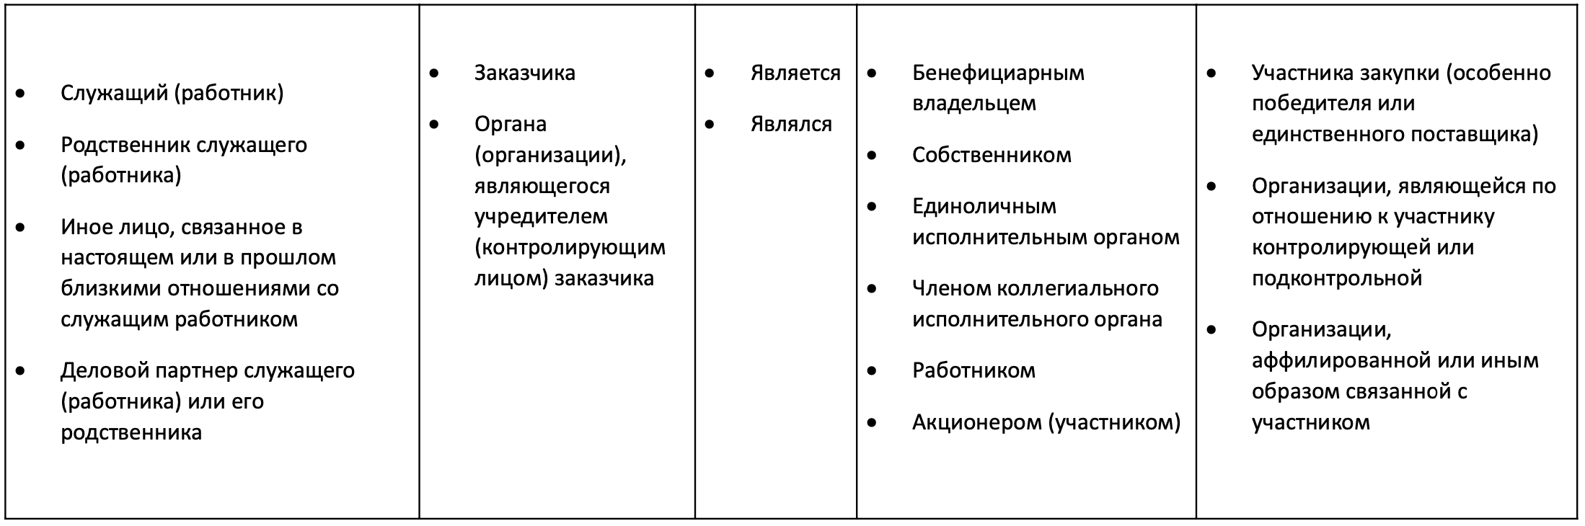
ВЫЯВЛЕНИЕ КОНФЛИКТА ИНТЕРЕСОВ

Slide 49
Признаки лояльного исполнителя
Лояльного исполнителя можно обнаружить и по некоторым особенностям поведения в ходе закупок.
Организация побеждает (является единственным поставщиком) исключительно или почти исключительно у одного Заказчика;
У организации очень большая доля успешного участия в конкурсных процедурах определенного Заказчика (побеждает во всех или в большинстве закупок, в которых участвует);
Организация, выбранная в качестве единственного поставщика (или – в меньшей степени – организация-победитель конкурсных процедур), не участвовала в закупках или не становилась / крайне редко становилась победителем конкурсных процедур.
Смена победителя: на закупках определенных ТРУ у определенного Заказчика существовала устойчивая группа участников/исполнителей, потом появляется новая организация, которая начинает постоянно / регулярно становиться победителем (особенно, если новая организация-победитель недавно создана / ранее не побеждала в конкурсных процедурах / не была единственным поставщиком, ранее не участвовала / не побеждала в конкурсных процедурах на закупку аналогичных ТРУ)
Организация поставляет для определенного заказчика разнообразные (особенно не родственные) ТРУ, или как вариант - сначала побеждает на закупках одних ТРУ, а потом начинает побеждать на закупках иных (особенно не родственных) ТРУ

Slide 50
ВЫЯВЛЕНИЕ КОНФЛИКТА ИНТЕРЕСОВ
Для противодействия коррупции в закупках полезно выявление не только связи заказчика с участником, но и связей участников друг с другом. В числе прочего это необходимо для обнаружения лояльного пула.
Отдельные основные признаки
1. Один участник является контролирующим лицом или подконтрольным лицом другого;
2. У участников совпадают или пересекаются бенефициарный владелец, собственник (собственники), учредитель, единоличный исполнительный орган (в том числе бывшие)
3. Бенефициарным владельцем, собственником, учредителем, единоличным исполнительным органом одного участника является родственник бенефициарного владельца, собственника, учредителя, единоличного исполнительного органа другого участника.
Отдельные дополнительные признаки
1. Почти совпадающие названия
2. Совпадающие юридические адреса / телефоны / адреса электронной почты

Slide 51
Ответственность

Slide 52
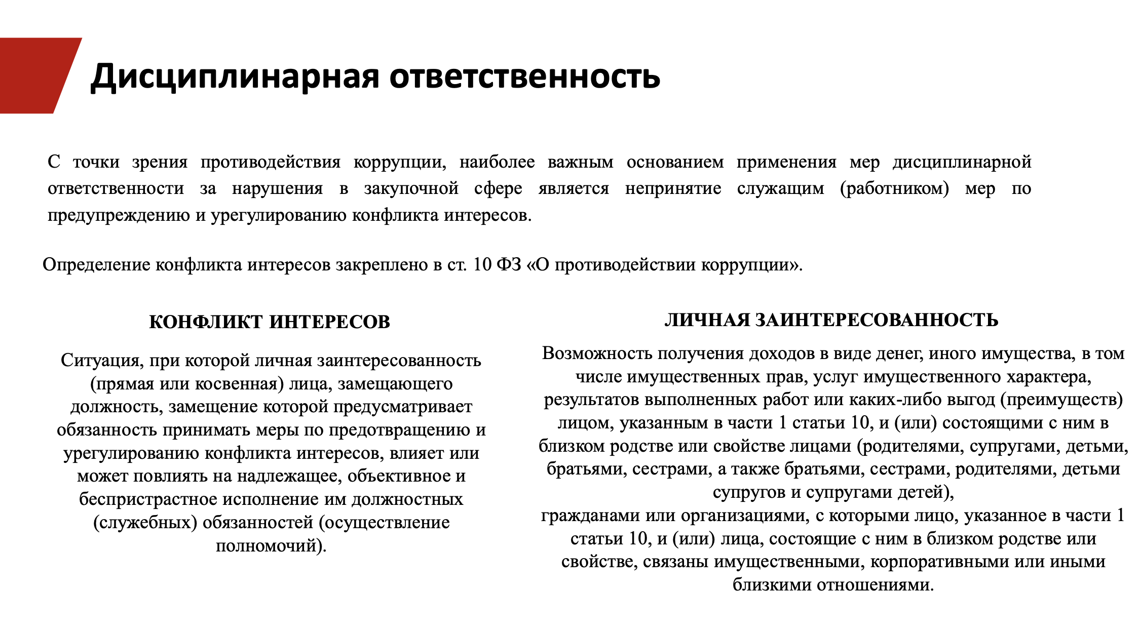

Slide 53
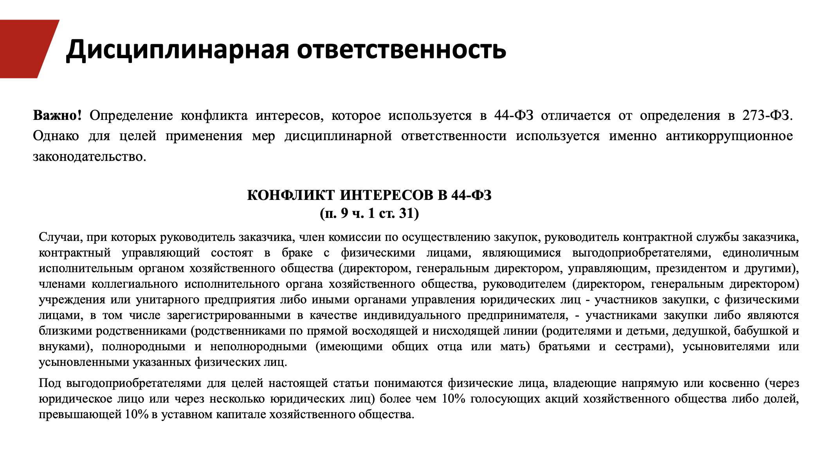

Slide 54
ДИСЦИПЛИНАРНАЯ ОТВЕТСТВЕННОСТЬ
Статья 81 Трудового кодекса Российской Федерации.
Трудовой договор может быть расторгнут работодателем в случаях:
7.1) непринятия работником мер по предотвращению или урегулированию конфликта интересов, стороной которого он является
Статья 59.2 Федеральный закон от 27.07.2004 № 79-ФЗ «О государственной гражданской службе Российской Федерации»
1. Гражданский служащий подлежит увольнению в связи с утратой доверия в случае:
1) непринятия гражданским служащим мер по предотвращению и (или) урегулированию конфликта интересов, стороной которого он является.

Slide 55
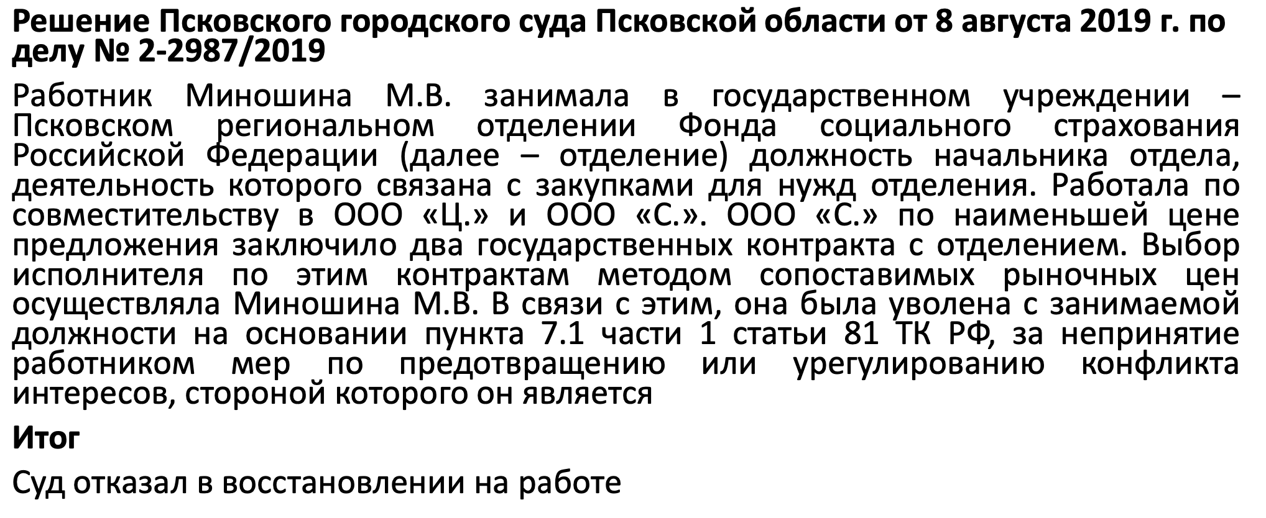
СУДЕБНАЯ ПРАКТИКА

Slide 56
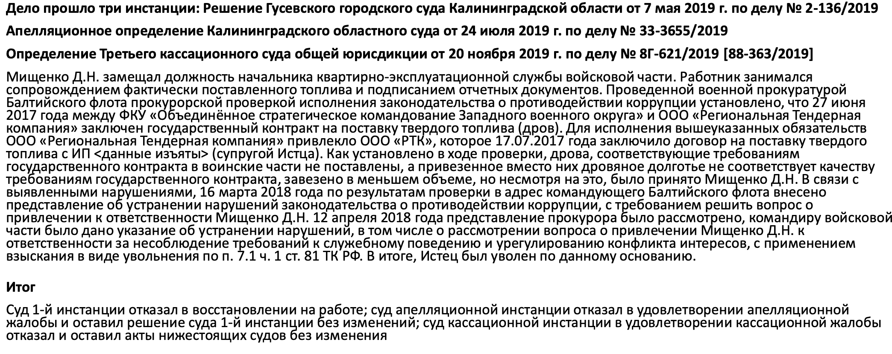
СУДЕБНАЯ ПРАКТИКА

Slide 57
УГОЛОВНАЯ ОТВЕТСТВЕННОСТЬ
Статья 290 УК РФ – Получение взятки
1. Получение должностным лицом…лично или через посредника взятки в виде денег, ценных бумаг, иного имущества либо в виде незаконных оказания ему услуг имущественного характера, предоставления иных имущественных прав (в том числе когда взятка по указанию должностного лица передается иному физическому или юридическому лицу) за совершение действий (бездействие) в пользу взяткодателя или представляемых им лиц, если указанные действия (бездействие) входят в служебные полномочия должностного лица либо если оно в силу должностного положения может способствовать указанным действиям (бездействию), а равно за общее покровительство или попустительство по службе
– наказывается штрафом в размере до одного миллиона рублей, или в размере заработной платы или иного дохода осужденного за период до двух лет, или в размере от десятикратной до пятидесятикратной суммы взятки с лишением права занимать определенные должности или заниматься определенной деятельностью на срок до трех лет, либо исправительными работами на срок от одного года до двух лет с лишением права занимать определенные должности или заниматься определенной деятельностью на срок до трех лет, либо принудительными работами на срок до пяти лет с лишением права занимать определенные должности или заниматься определенной деятельностью на срок до трех лет, либо лишением свободы на срок до трех лет со штрафом в размере от десятикратной до двадцатикратной суммы взятки или без такового.

Slide 58
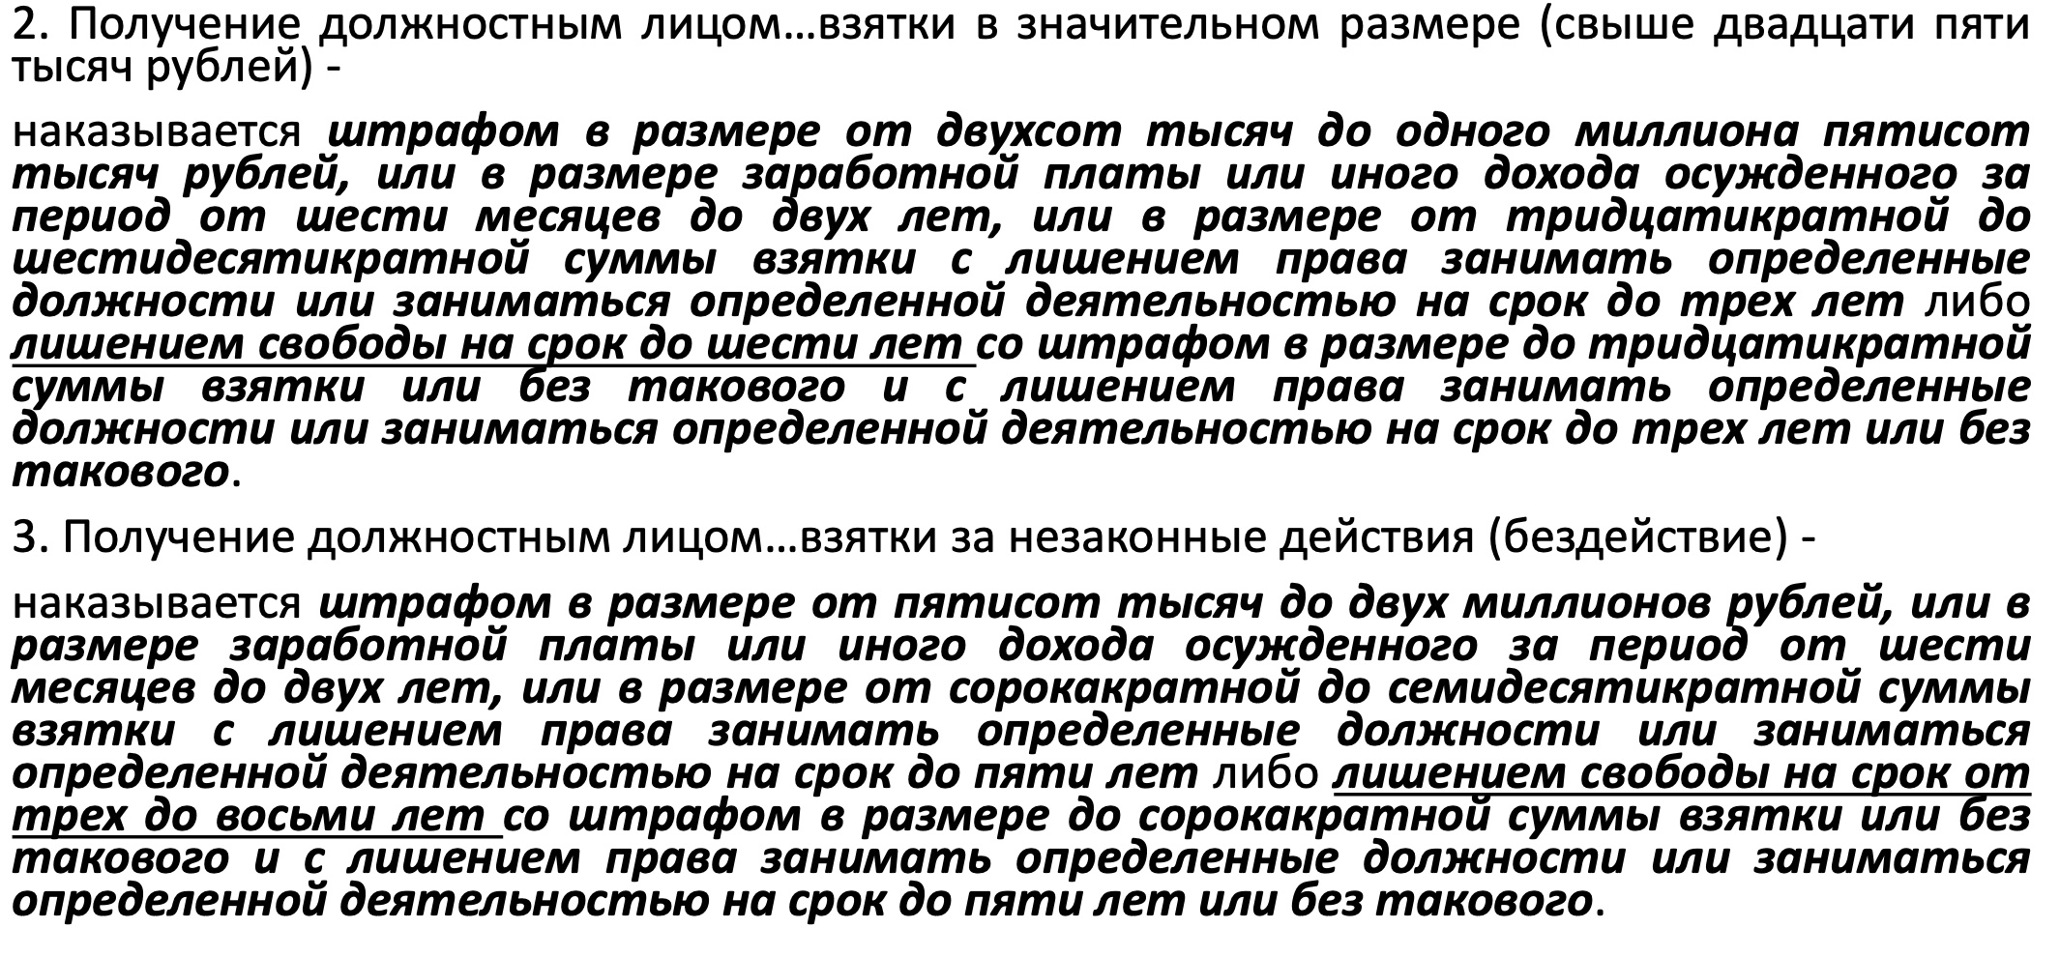
УГОЛОВНАЯ ОТВЕТСТВЕННОСТЬ
Статья 290 УК РФ – Получение взятки

Slide 59
УГОЛОВНАЯ ОТВЕТСТВЕННОСТЬ
Статья 290 УК РФ – Получение взятки
4. Деяния, предусмотренные частями первой - третьей настоящей статьи, совершенные лицом, занимающим государственную должность Российской Федерации или государственную должность субъекта Российской Федерации, а равно главой органа местного самоуправления, -
наказываются штрафом в размере от одного миллиона до трех миллионов рублей, или в размере заработной платы или иного дохода осужденного за период от одного года до трех лет, или в размере от шестидесятикратной до восьмидесятикратной суммы взятки с лишением права занимать определенные должности или заниматься определенной деятельностью на срок до семи лет либо лишением свободы на срок от пяти до десяти лет со штрафом в размере до пятидесятикратной суммы взятки или без такового и с лишением права занимать определенные должности или заниматься определенной деятельностью на срок до семи лет или без такового.

Slide 60
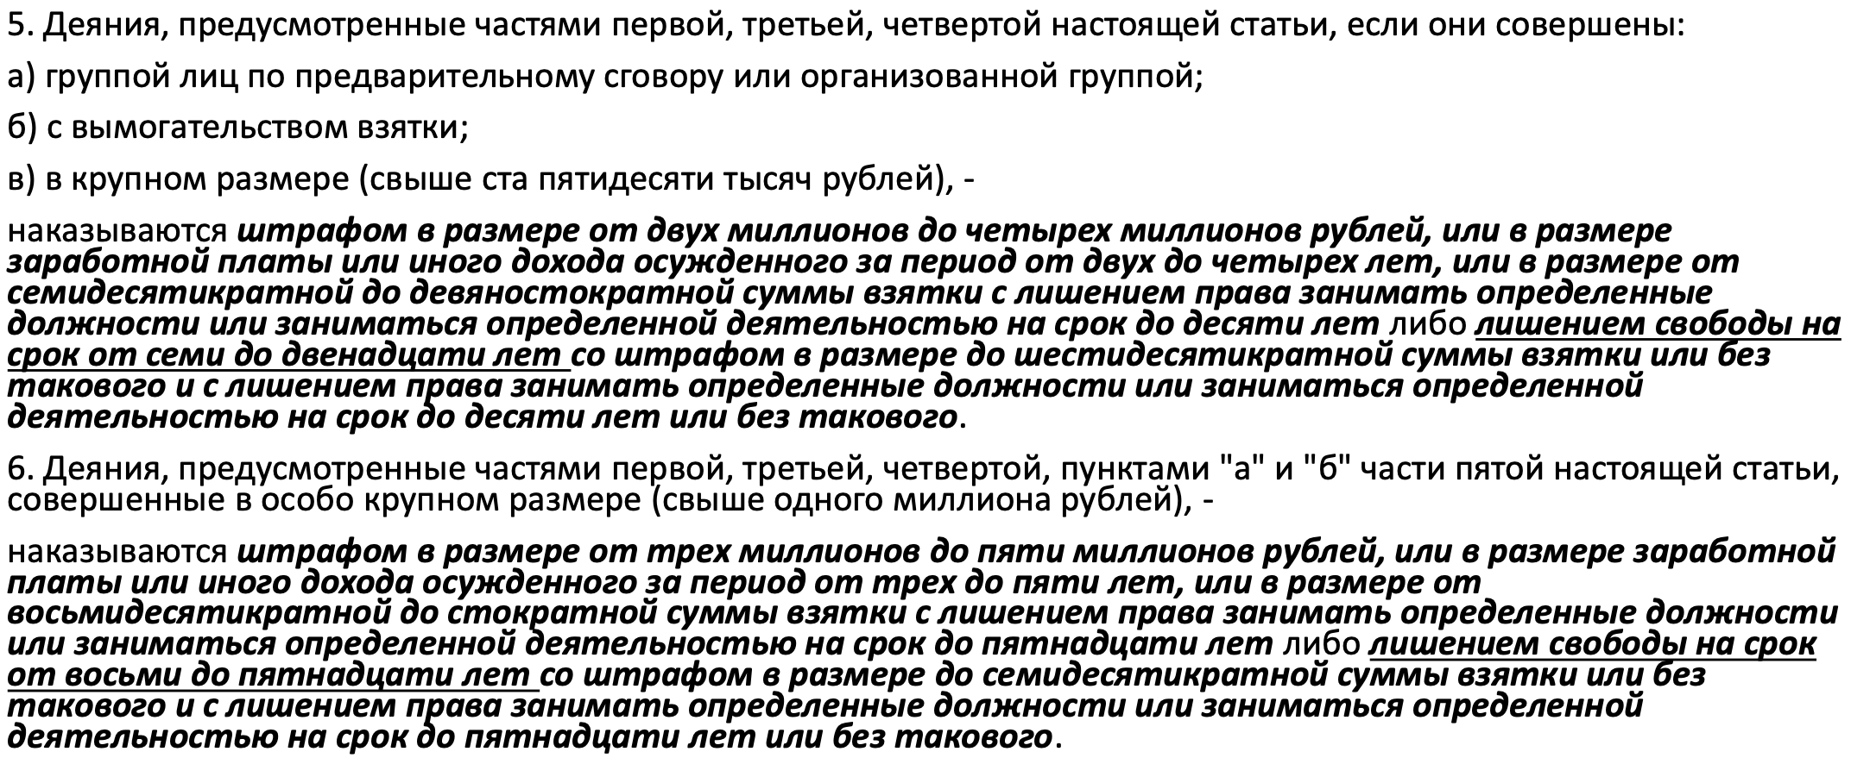
УГОЛОВНАЯ ОТВЕТСТВЕННОСТЬ
Статья 290 УК РФ – Получение взятки

Slide 61
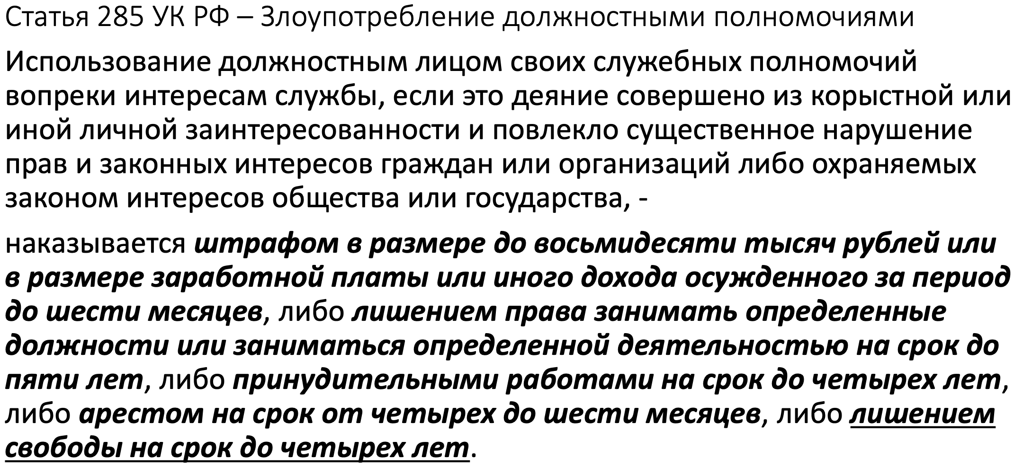
УГОЛОВНАЯ ОТВЕТСТВЕННОСТЬ

Slide 62
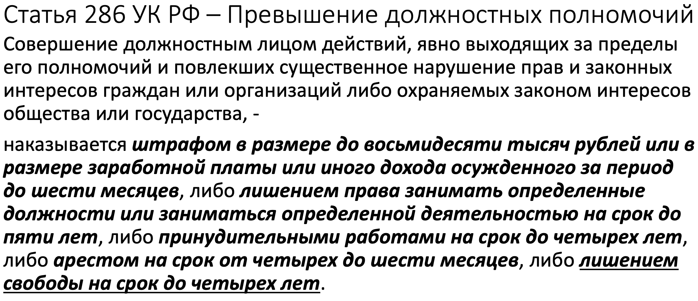
УГОЛОВНАЯ ОТВЕТСТВЕННОСТЬ

Slide 63
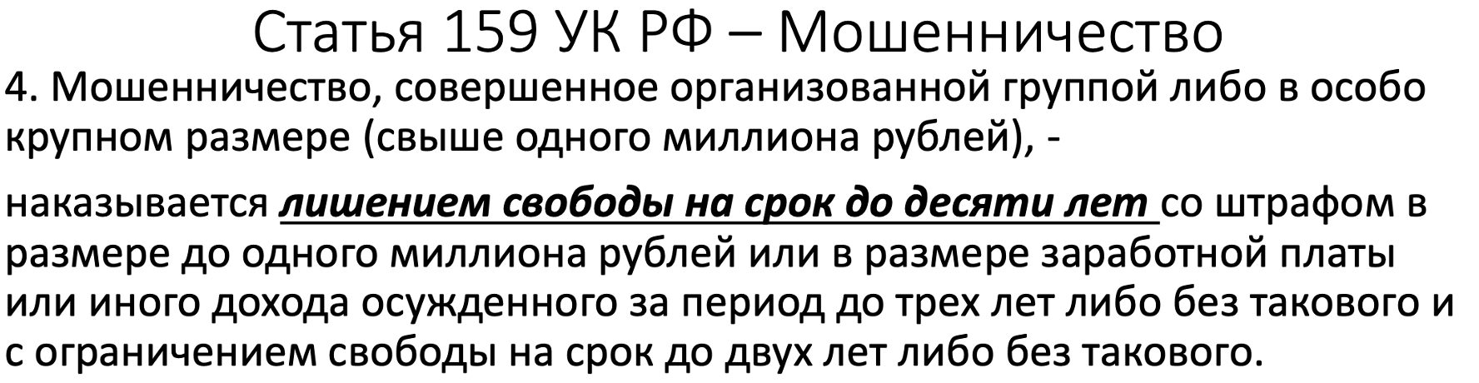
УГОЛОВНАЯ ОТВЕТСТВЕННОСТЬ

Slide 64
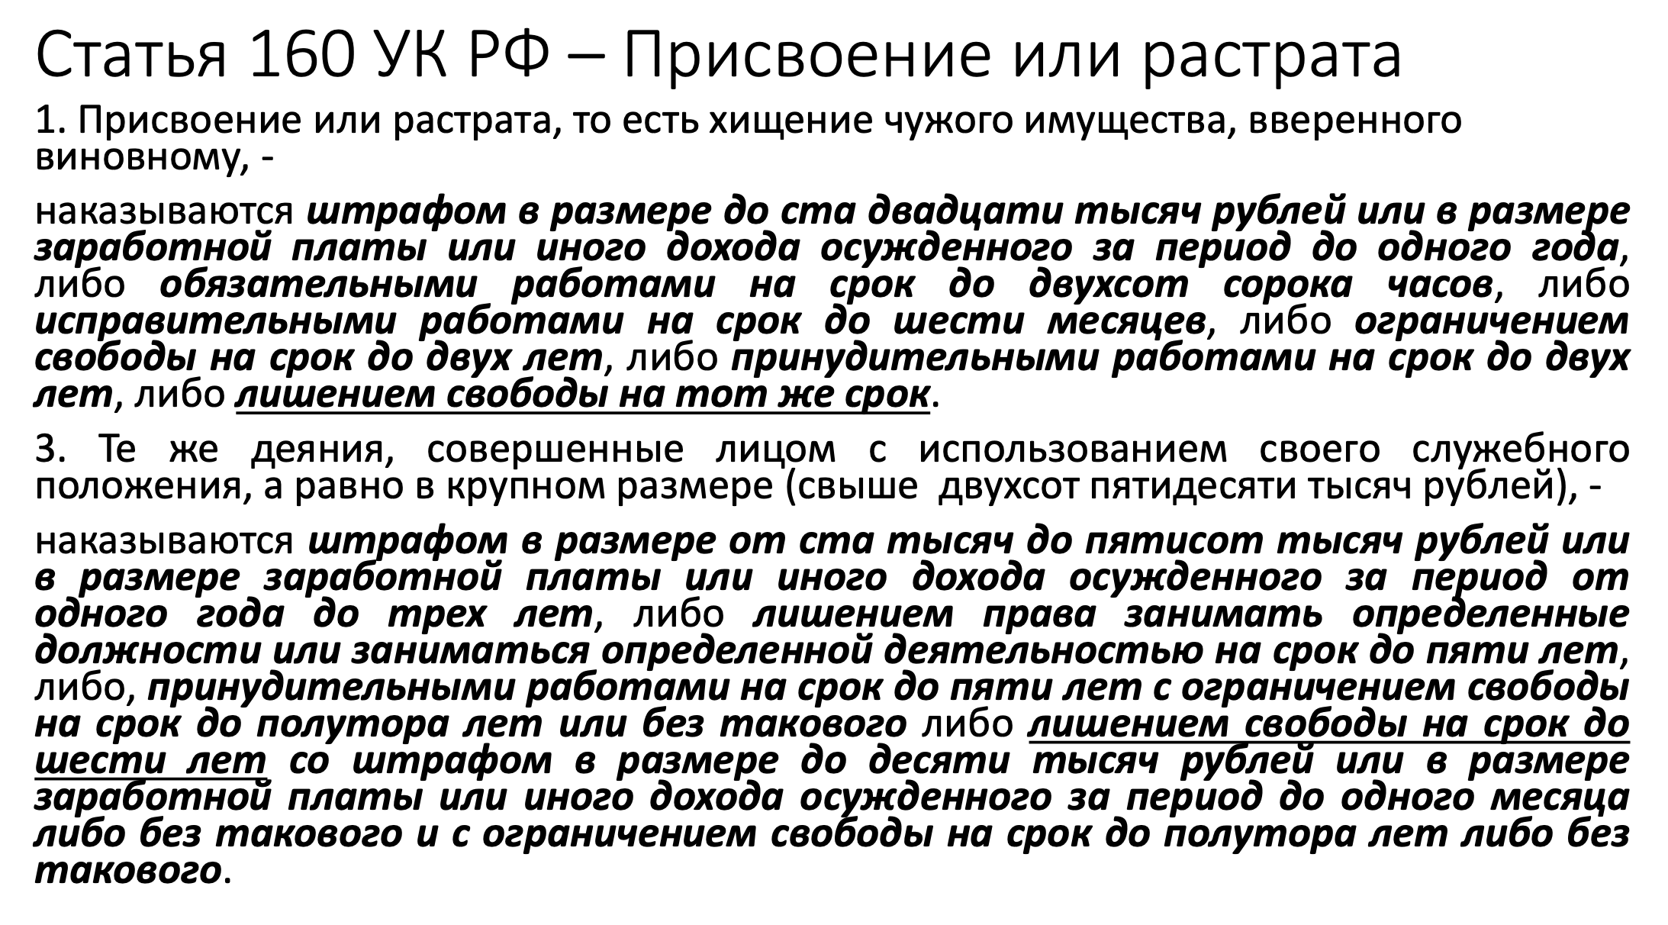
УГОЛОВНАЯ ОТВЕТСТВЕННОСТЬ

Slide 65
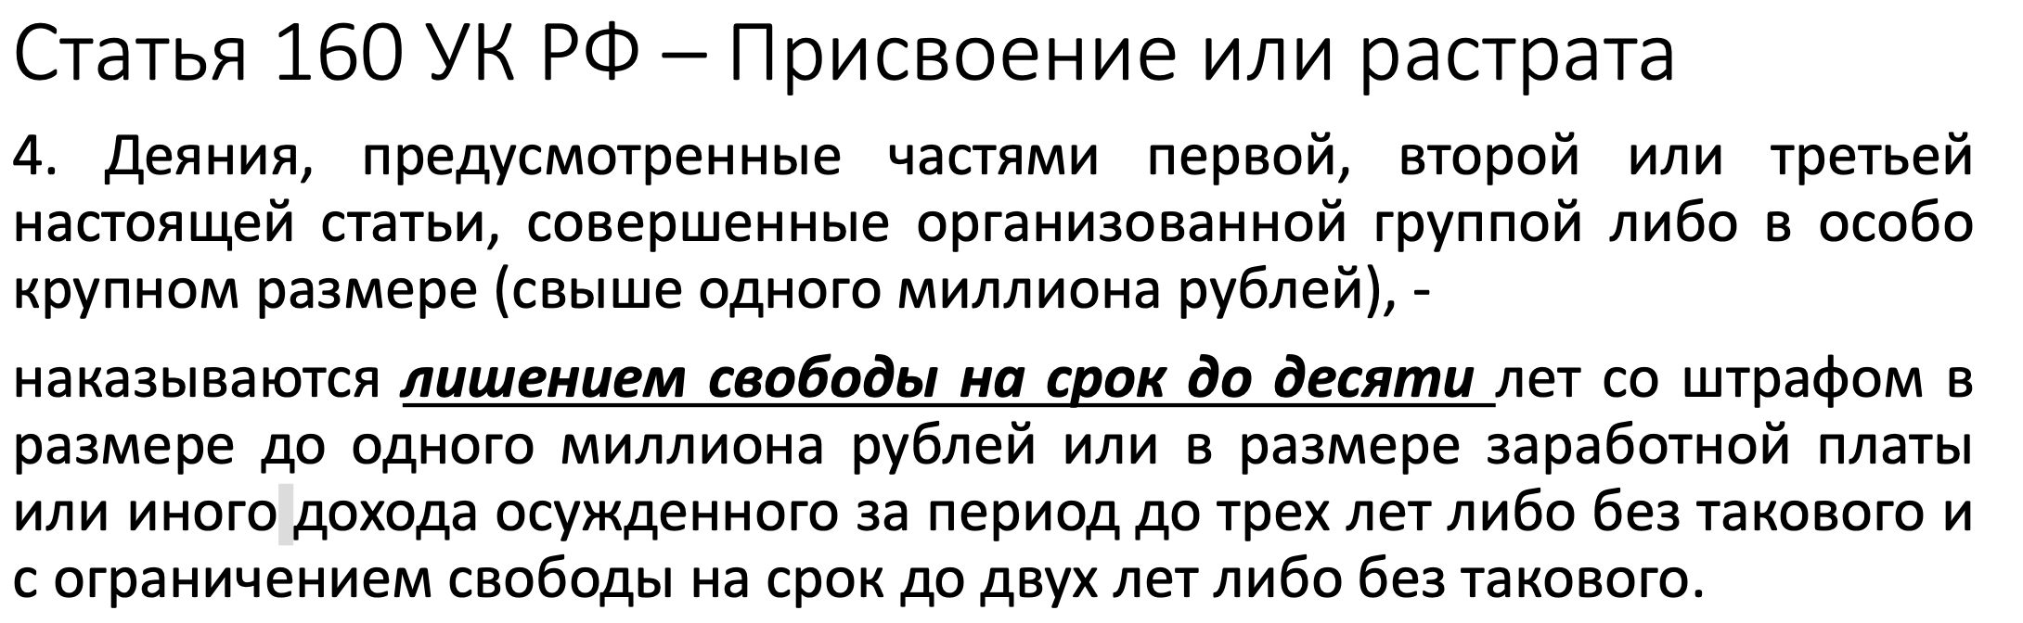
УГОЛОВНАЯ ОТВЕТСТВЕННОСТЬ

Slide 66
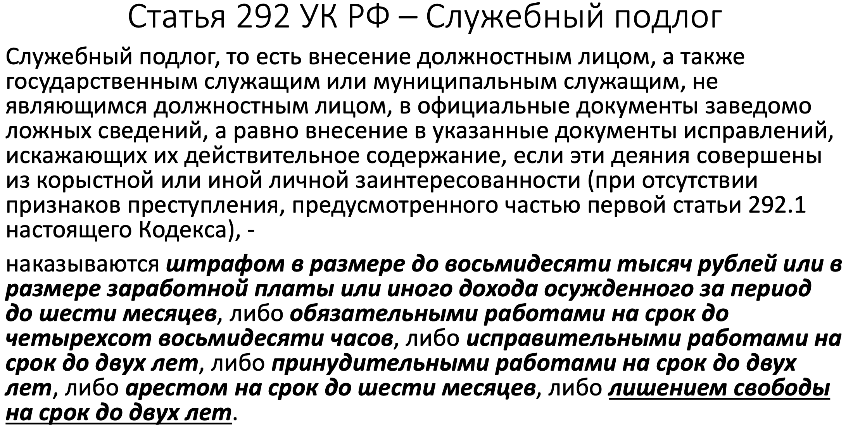
УГОЛОВНАЯ ОТВЕТСТВЕННОСТЬ

Slide 67
УГОЛОВНАЯ ОТВЕТСТВЕННОСТЬ
Статья 200.4. Злоупотребления в сфере закупок товаров, работ, услуг для обеспечения государственных или муниципальных нужд
1. Нарушение законодательства Российской Федерации о контрактной системе в сфере закупок товаров, работ, услуг для обеспечения государственных и муниципальных нужд работником контрактной службы, контрактным управляющим, членом комиссии по осуществлению закупок, лицом, осуществляющим приемку поставленных товаров, выполненных работ или оказанных услуг, либо иным уполномоченным лицом, представляющим интересы заказчика в сфере закупок товаров, работ, услуг для обеспечения государственных или муниципальных нужд, которые не являются должностными лицами или лицами, выполняющими управленческие функции в коммерческой или иной организации, если это деяние совершено из корыстной заинтересованности и причинило крупный ущерб,
наказывается штрафом в размере до двухсот тысяч рублей или в размере заработной платы или иного дохода осужденного за период до восемнадцати месяцев, либо принудительными работами на срок до трех лет с лишением права занимать определенные должности или заниматься определенной деятельностью на срок до трех лет или без такового, либо лишением свободы на срок до трех лет с лишением права занимать определенные должности или заниматься определенной деятельностью на срок до трех лет или без такового.
2. Деяние, предусмотренное частью первой настоящей статьи:
а) совершенное группой лиц по предварительному сговору;
б) причинившее особо крупный ущерб,
-наказывается штрафом в размере от двухсот тысяч до одного миллиона рублей или в размере заработной платы или иного дохода осужденного за период от шести месяцев до трех лет, либо принудительными работами на срок до пяти лет с лишением права занимать определенные должности или заниматься определенной деятельностью на срок до трех лет или без такового, либо лишением свободы на срок до семи лет с лишением права занимать определенные должности или заниматься определенной деятельностью на срок до трех лет или без такового.

Slide 68
УГОЛОВНАЯ ОТВЕТСТВЕННОСТЬ
УК РФ Статья 200.5. Подкуп работника контрактной службы, контрактного управляющего, члена комиссии по осуществлению закупок
1. Незаконная передача работнику контрактной службы, контрактному управляющему, члену комиссии по осуществлению закупок, лицу, осуществляющему приемку поставленных товаров, выполненных работ или оказанных услуг, либо иному уполномоченному лицу, представляющему интересы заказчика в сфере закупок товаров, работ, услуг для обеспечения государственных или муниципальных нужд, денег, ценных бумаг, иного имущества, а также незаконные оказание ему услуг имущественного характера, предоставление других имущественных прав (в том числе когда по указанию такого лица имущество передается, или услуги имущественного характера оказываются, или имущественные права предоставляются иному физическому или юридическому лицу) за совершение действий (бездействие) в интересах дающего или иных лиц в связи с закупкой товаров, работ, услуг для обеспечения государственных или муниципальных нужд (при отсутствии признаков преступлений, предусмотренных частями первой - четвертой статьи 204 и статьей 291 настоящего Кодекса) -наказываются штрафом в размере от трехсот тысяч до пятисот тысяч рублей или в размере заработной платы или иного дохода осужденного за период от шести месяцев до двух лет, либо ограничением свободы на срок до двух лет, либо исправительными работами на срок до двух лет, либо принудительными работами на срок до трех лет со штрафом в размере до десятикратной суммы подкупа или без такового, либо лишением свободы на срок до трех лет со штрафом в размере до десятикратной суммы подкупа или без такового.
2. Деяния, предусмотренные частью первой настоящей статьи, совершенные:
а) группой лиц по предварительному сговору;
б) в крупном размере, -
наказываются штрафом в размере от пятисот тысяч до одного миллиона рублей или в размере заработной платы или иного дохода осужденного за период от одного года до трех лет, либо принудительными работами на срок до пяти лет со штрафом в размере до тридцатикратной суммы подкупа или без такового и с лишением права занимать определенные должности или заниматься определенной деятельностью на срок до двух лет или без такового, либо лишением свободы на срок до семи лет со штрафом в размере до тридцатикратной суммы подкупа или без такового и с лишением права занимать определенные должности или заниматься определенной деятельностью на срок до двух лет или без такового.

Slide 69
УГОЛОВНАЯ ОТВЕТСТВЕННОСТЬ
УК РФ Статья 200.5. Подкуп работника контрактной службы, контрактного управляющего, члена комиссии по осуществлению закупок
3. Деяния, предусмотренные частью первой, пунктом "а" части второй настоящей статьи, совершенные в особо крупном размере, -наказываются штрафом в размере от одного миллиона до двух миллионов пятисот тысяч рублей или в размере заработной платы или иного дохода осужденного за период от одного года до трех лет либо лишением свободы на срок до восьми лет со штрафом в размере до сорокакратной суммы подкупа или без такового и с лишением права занимать определенные должности или заниматься определенной деятельностью на срок до пяти лет или без такового.
4. Незаконное получение лицами, указанными в части первой настоящей статьи, денег, ценных бумаг, иного имущества, а также незаконное пользование ими услугами имущественного характера или иными имущественными правами (в том числе когда по указанию таких лиц имущество передается, или услуги имущественного характера оказываются, или имущественные права предоставляются иному физическому или юридическому лицу) за совершение действий (бездействие) в интересах дающего или иных лиц в связи с закупкой товаров, работ, услуг для обеспечения государственных или муниципальных нужд (при отсутствии признаков преступлений, предусмотренных частями пятой - восьмой статьи 204 и статьей 290 настоящего Кодекса) -наказываются штрафом в размере от четырехсот тысяч до одного миллиона рублей или в размере заработной платы или иного дохода осужденного за период от одного года до трех лет, либо принудительными работами на срок до трех лет со штрафом в размере до двадцатикратной суммы подкупа или без такового и с лишением права занимать определенные должности или заниматься определенной деятельностью на срок до трех лет или без такового, либо лишением свободы на срок до трех лет со штрафом в размере до двадцатикратной суммы подкупа или без такового и с лишением права занимать определенные должности или заниматься определенной деятельностью на срок до трех лет или без такового.

Slide 70
УГОЛОВНАЯ ОТВЕТСТВЕННОСТЬ
УК РФ Статья 200.5. Подкуп работника контрактной службы, контрактного управляющего, члена комиссии по осуществлению закупок
5. Деяния, предусмотренные частью четвертой настоящей статьи, если они:
а) совершены группой лиц по предварительному сговору;
б) сопряжены с вымогательством предмета подкупа;
в) совершены в крупном размере, -
наказываются штрафом в размере от одного миллиона до двух миллионов рублей или в размере заработной платы или иного дохода осужденного за период от одного года до трех лет с лишением права занимать определенные должности или заниматься определенной деятельностью на срок до пяти лет либо лишением свободы на срок до десяти лет со штрафом в размере до пятидесятикратной суммы подкупа или без такового и с лишением права занимать определенные должности или заниматься определенной деятельностью на срок до пяти лет или без такового.
6. Деяния, предусмотренные пунктами "а" и "б" части пятой настоящей статьи, совершенные в особо крупном размере, -наказываются штрафом в размере от двух миллионов до пяти миллионов рублей или в размере заработной платы или иного дохода осужденного за период от двух до пяти лет с лишением права занимать определенные должности или заниматься определенной деятельностью на срок до семи лет или без такового либо лишением свободы на срок от семи до двенадцати лет со штрафом в размере до пятидесятикратной суммы подкупа или без такового и с лишением права занимать определенные должности или заниматься определенной деятельностью на срок до семи лет или без такового.
Примечания.
1. Крупным размером подкупа в настоящей статье признаются сумма денег, стоимость ценных бумаг, иного имущества, услуг имущественного характера, иных имущественных прав, превышающие сто пятьдесят тысяч рублей, особо крупным размером подкупа - превышающие один миллион рублей.
2. Лицо, совершившее преступление, предусмотренное частями первой - третьей настоящей статьи, освобождается от уголовной ответственности, если оно активно способствовало раскрытию и (или) расследованию преступления, либо в отношении его имело место вымогательство предмета подкупа, либо это лицо добровольно сообщило о совершенном преступлении в орган, имеющий право возбудить уголовное дело.

Slide 71
УГОЛОВНАЯ ОТВЕТСТВЕННОСТЬ
УК РФ Статья 200.6. Заведомо ложное экспертное заключение в сфере закупок товаров, работ, услуг для обеспечения государственных и муниципальных нужд
1. Дача экспертом, уполномоченным представителем экспертной организации заведомо ложного экспертного заключения в сфере закупок товаров, работ, услуг для обеспечения государственных и муниципальных нужд, если это повлекло причинение крупного ущерба, -наказывается штрафом в размере до трехсот тысяч рублей или в размере заработной платы или иного дохода осужденного за период до одного года с лишением права занимать определенные должности или заниматься определенной деятельностью на срок до трех лет или без такового, либо принудительными работами на срок до одного года с лишением права занимать определенные должности или заниматься определенной деятельностью на срок до трех лет или без такового, либо лишением свободы на срок до одного года с лишением права занимать определенные должности или заниматься определенной деятельностью на срок до трех лет или без такового.
2. То же деяние, повлекшее по неосторожности причинение тяжкого вреда здоровью или смерть человека, -наказывается штрафом в размере от трехсот тысяч до пятисот тысяч рублей или в размере заработной платы или иного дохода осужденного за период от одного года до трех лет с лишением права занимать определенные должности или заниматься определенной деятельностью на срок до четырех лет или без такового, либо принудительными работами на срок до трех лет с лишением права занимать определенные должности или заниматься определенной деятельностью на срок до четырех лет или без такового, либо лишением свободы на срок до трех лет с лишением права занимать определенные должности или заниматься определенной деятельностью на срок до четырех лет или без такового.
3. Деяние, предусмотренное частью первой настоящей статьи, повлекшее по неосторожности смерть двух и более лиц, -наказывается ограничением свободы на срок до четырех лет с лишением права занимать определенные должности или заниматься определенной деятельностью на срок до пяти лет или без такового, либо принудительными работами на срок до четырех лет с лишением права занимать определенные должности или заниматься определенной деятельностью на срок до пяти лет или без такового, либо лишением свободы на тот же срок с лишением права занимать определенные должности или заниматься определенной деятельностью на срок до пяти лет или без такового.

Slide 72
СПАСИБО ЗА ВНИМАНИЕ!

